Slide 1
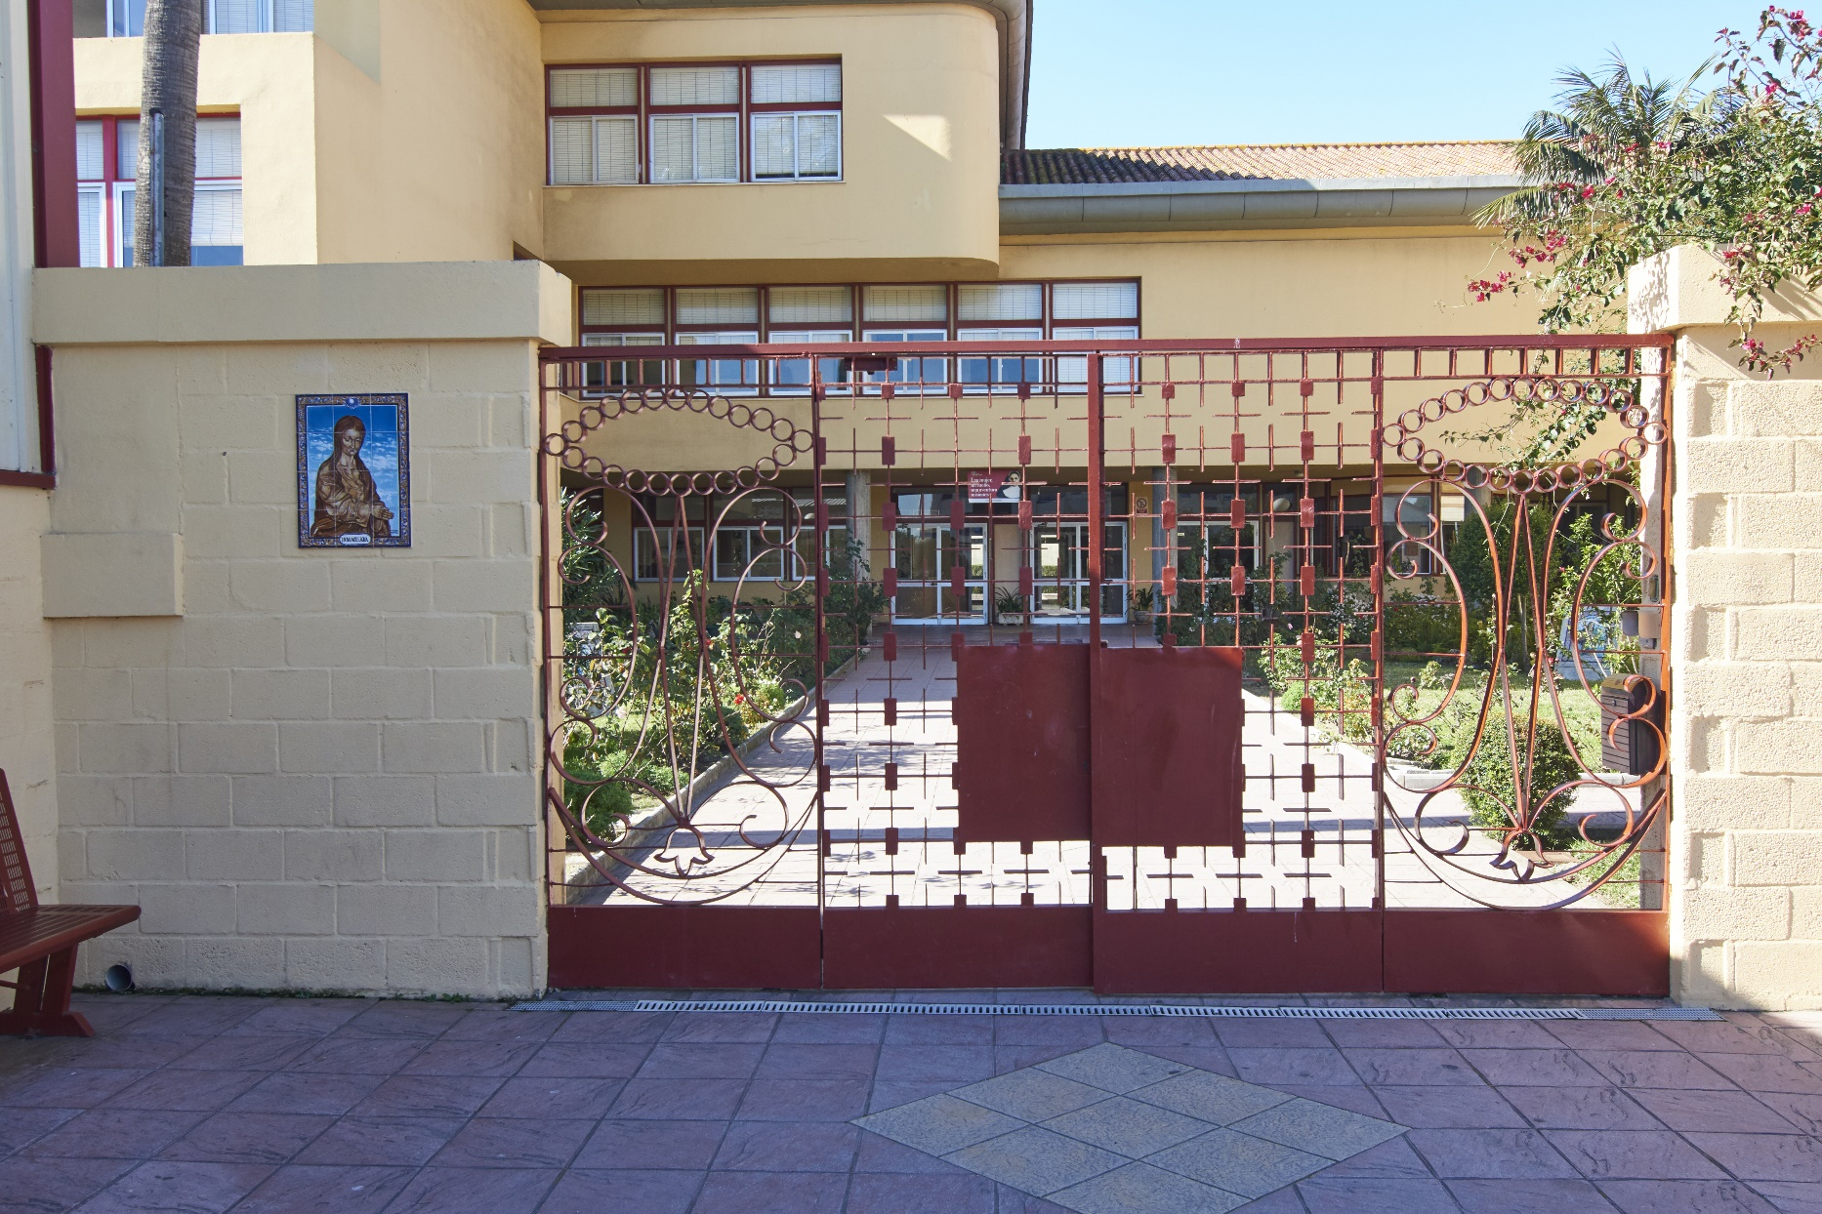
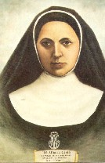
Curso 2017- 2018
COLEGIO LA INMACULADA
ACTIVIDADES PASTORALES SOBRE EL OBJETIVO

Slide 2
... que nos ayudarán a llevar a cabo nuestra misión como gran familia MIC
Dando los primeros pasos con un nuevo lema y objetivos
Comenzamos el curso con nuevos desafíos y retos que afrontar.

Slide 3
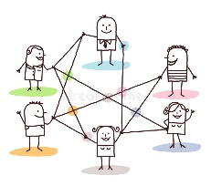
ALUMNOS: descubrir cómo me conecto con Dios a través de la oración-meditación, el silencio y la relación con los demás.
PROFESORES: conectar con Dios, con nosotros mismo s y con los demás. Trabajando la interioridad, creando espacios de convivencia para estrechar lazo con los compañeros y formándonos.
FAMILIAS: Implicar a las familias en el desarrollo de la pastoral y hacerlas sentir como un don para lo demás
JCEM: descubrir su conexión con Dios a través de la oración.
Implicarse conectando con la realidad que les rodea.
LAICOS MIC

Slide 4
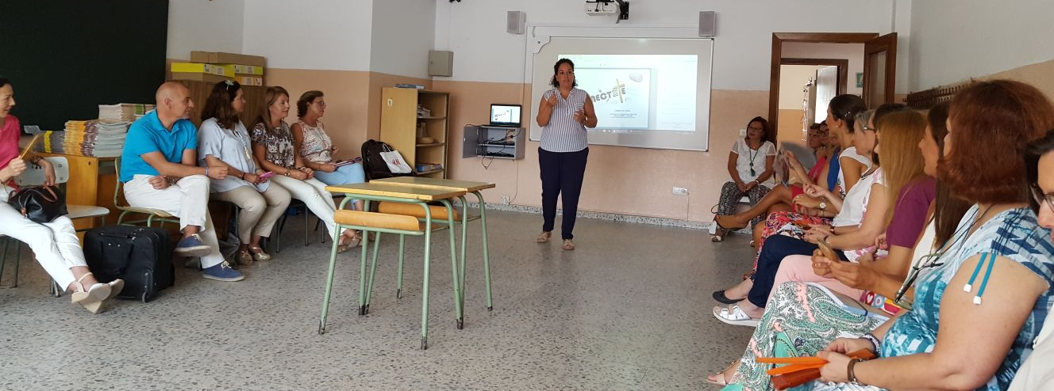
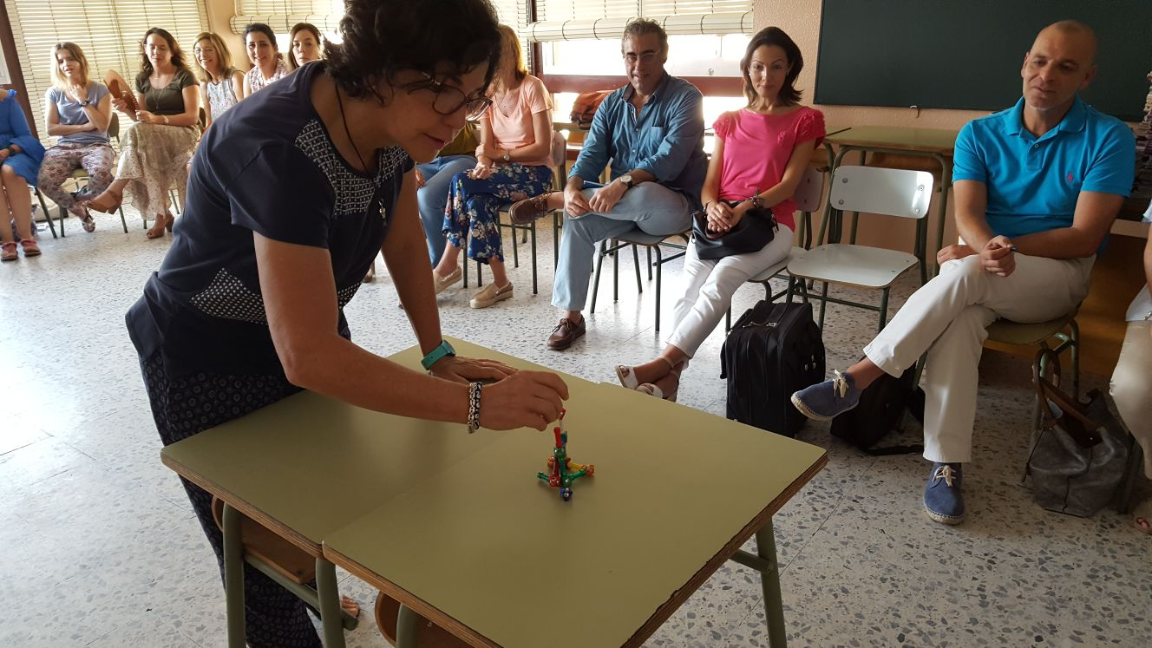
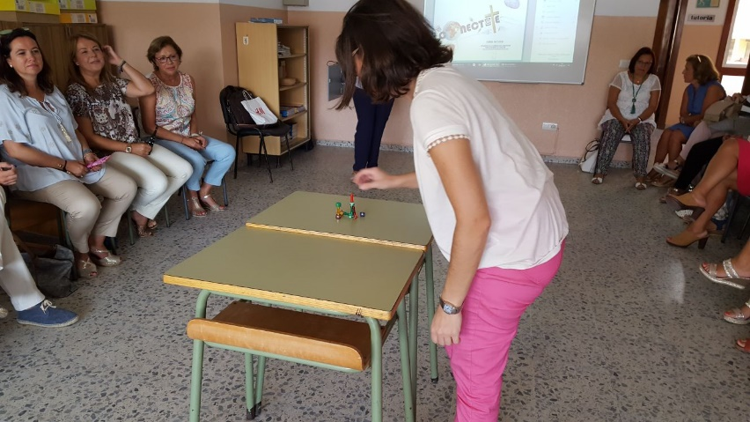
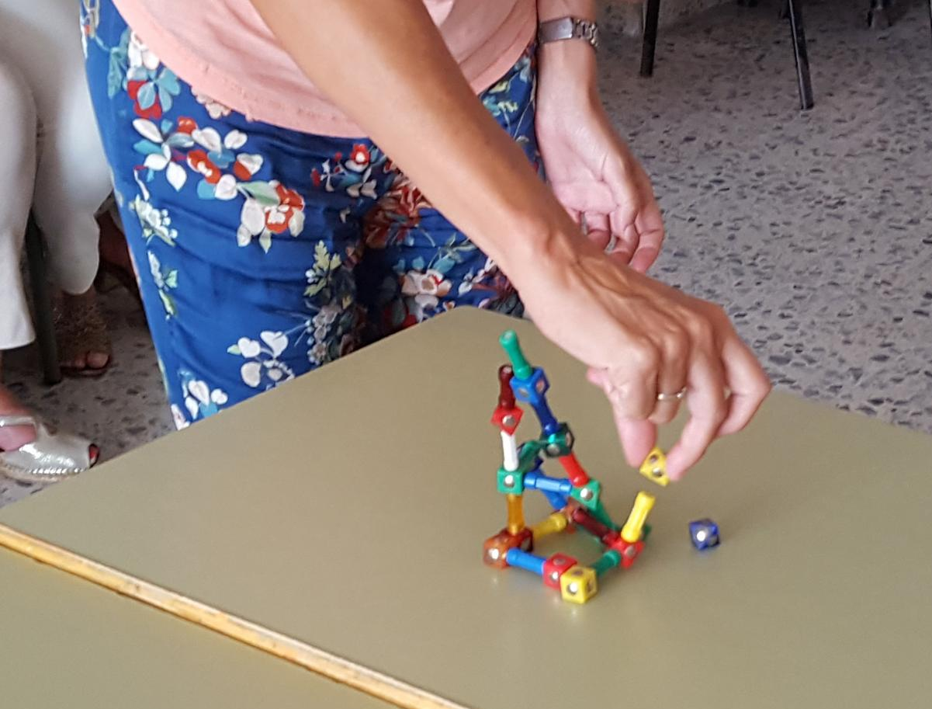
CONECTAMOS CON EL NUEVO CURSO … los profesores empezamos creando conexiones
Te dedico mi trabajo, mis talentos y habilidades.
En este nuevo año sigo CONECTADO A TI SEÑOR

Slide 5
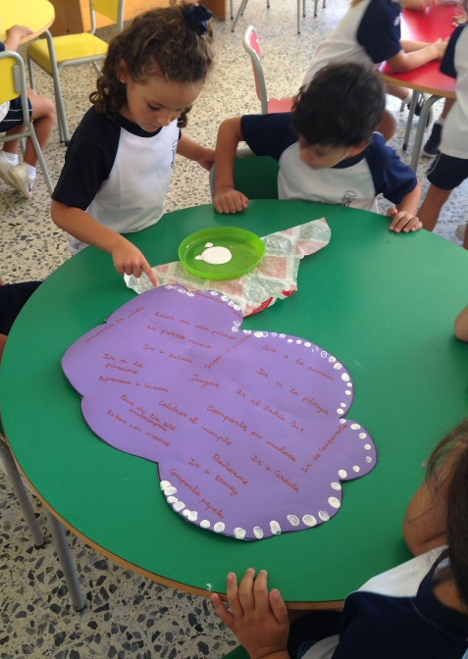
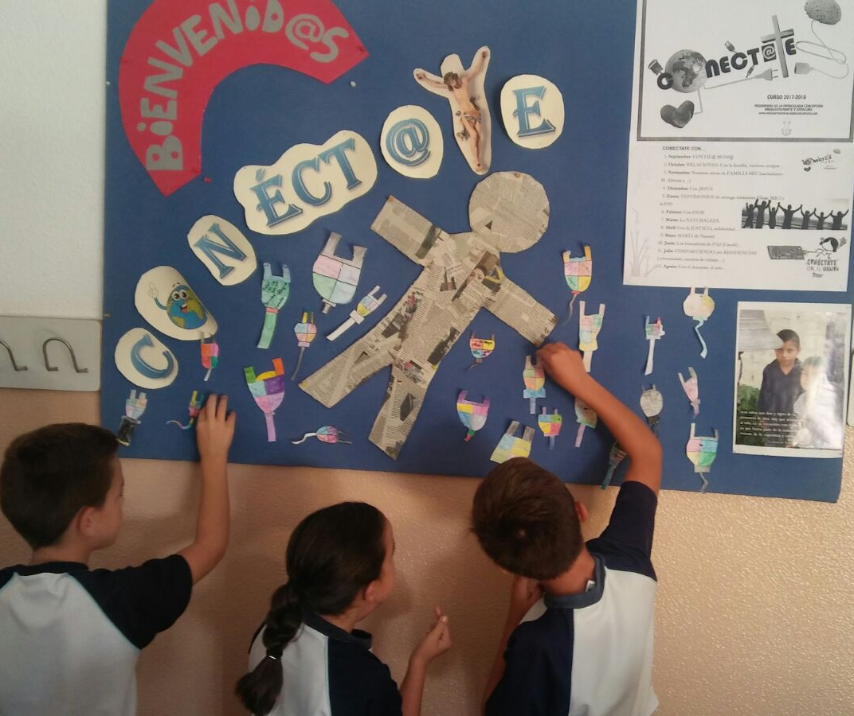
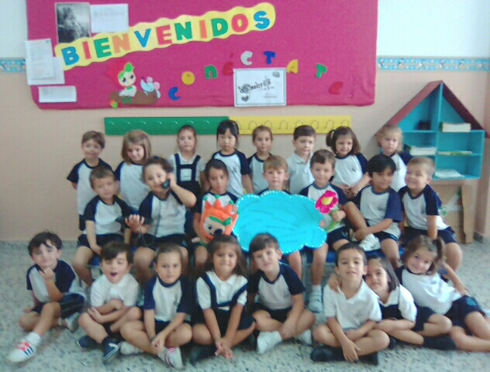
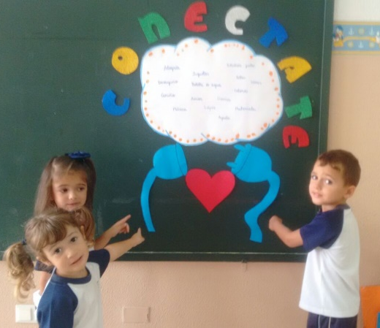
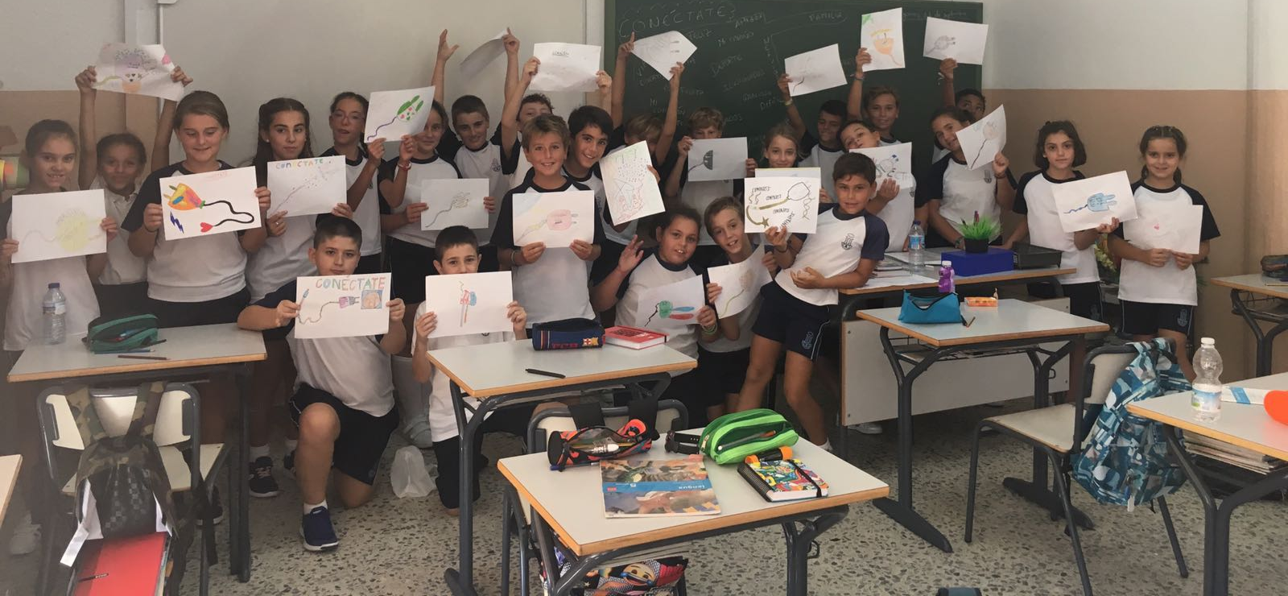
Dinámicas de Inicio de curso Infantil y Primaria

Slide 6
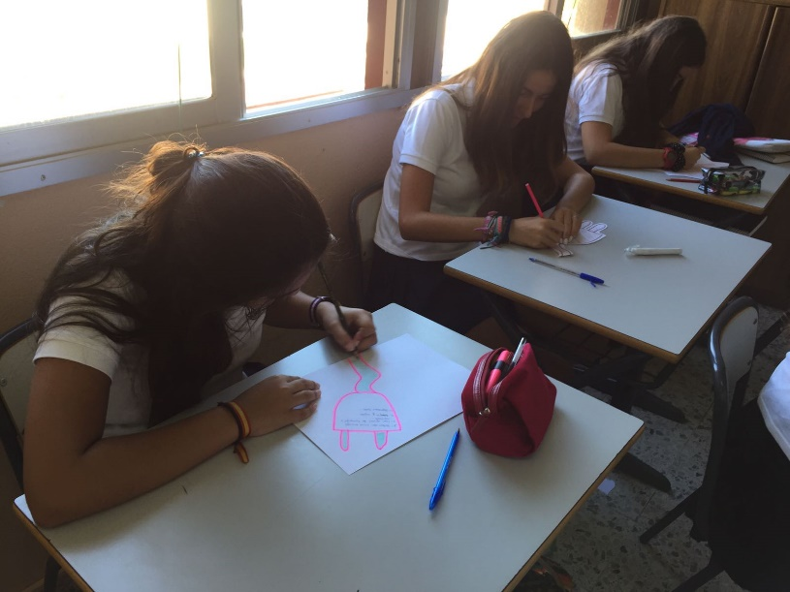
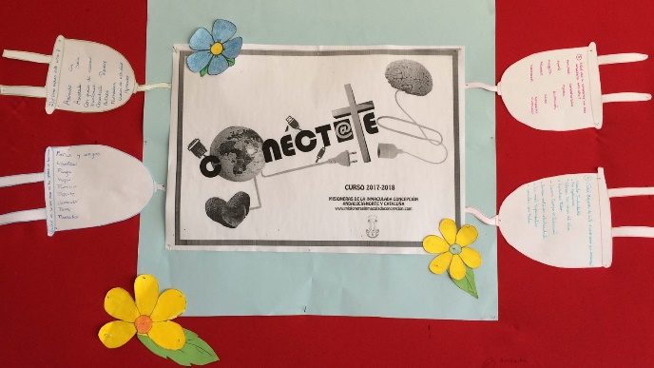
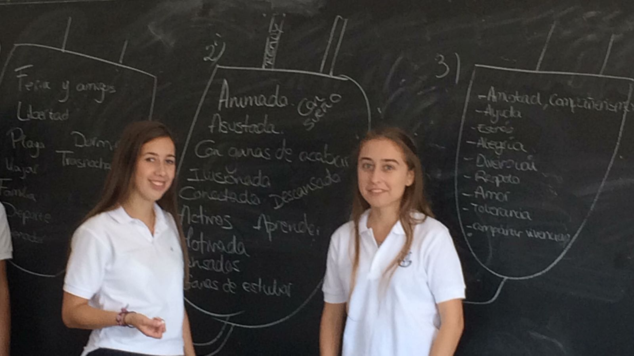
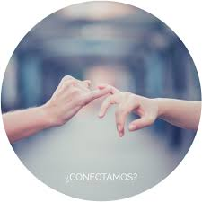
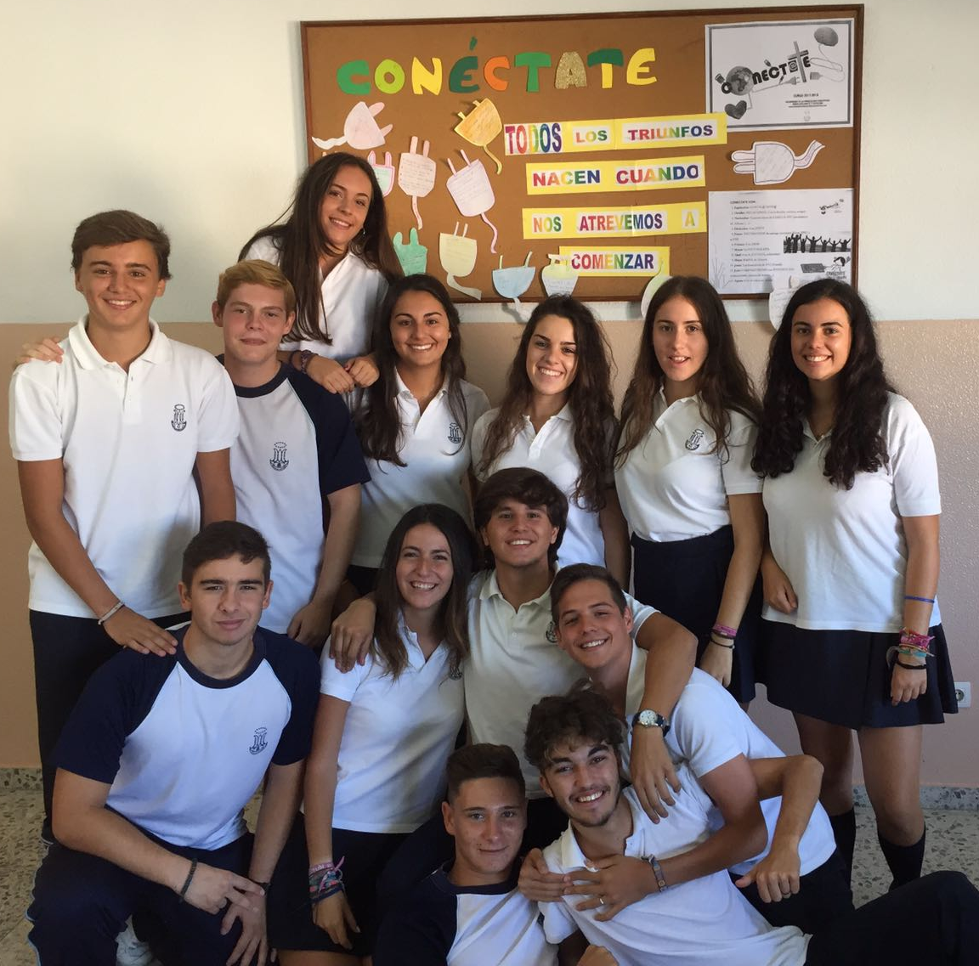
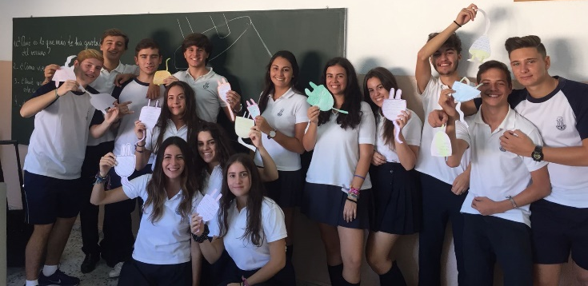
Alumnos de Secundaria y Bachillerato

Slide 7
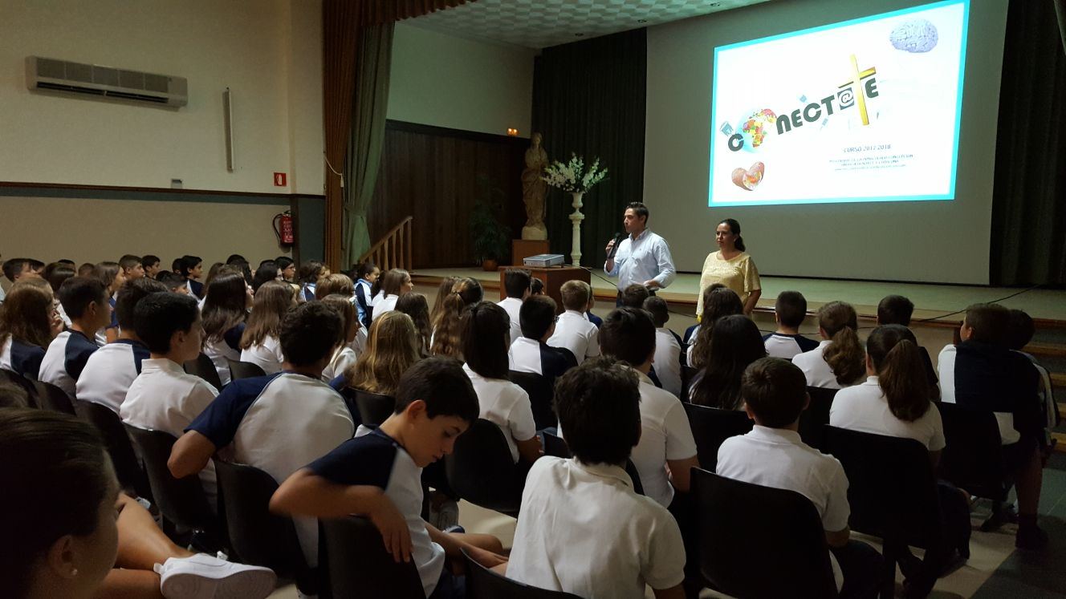
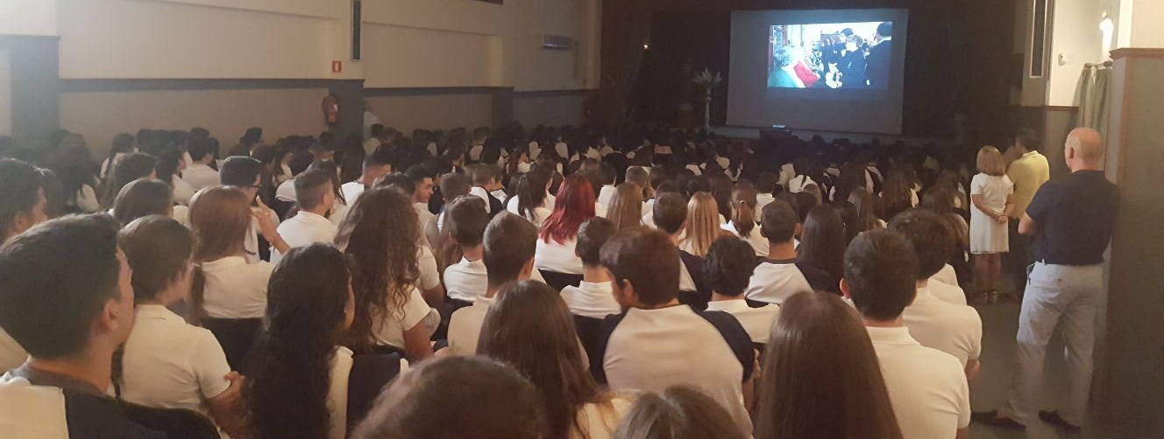
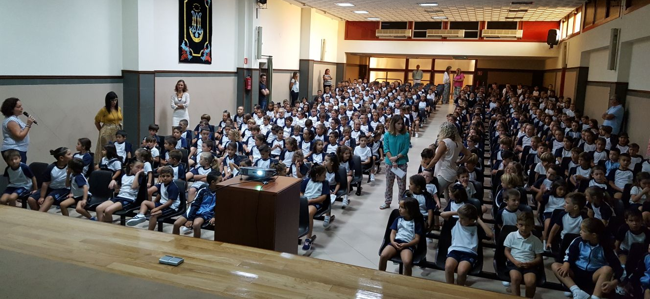
Delegados de Pastoral y presentación del Plan de Pastoral al alumnado

Slide 8
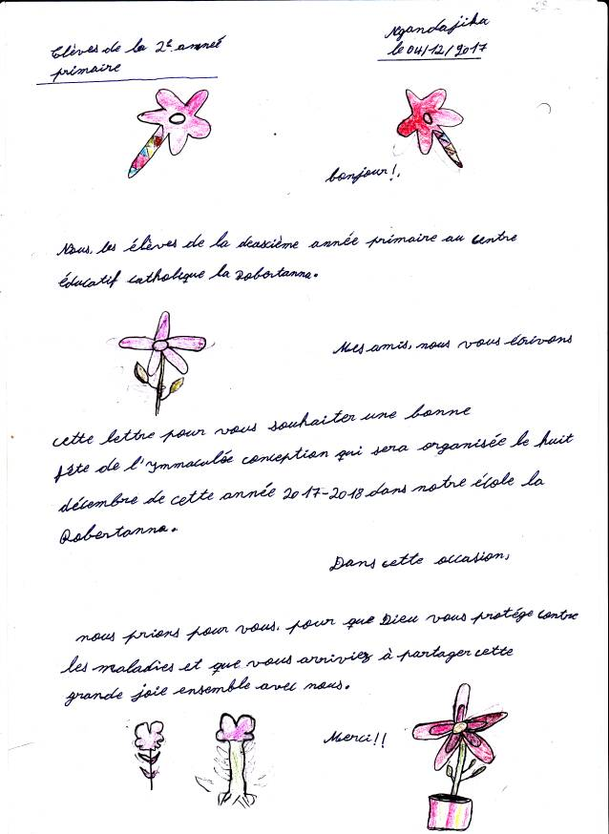
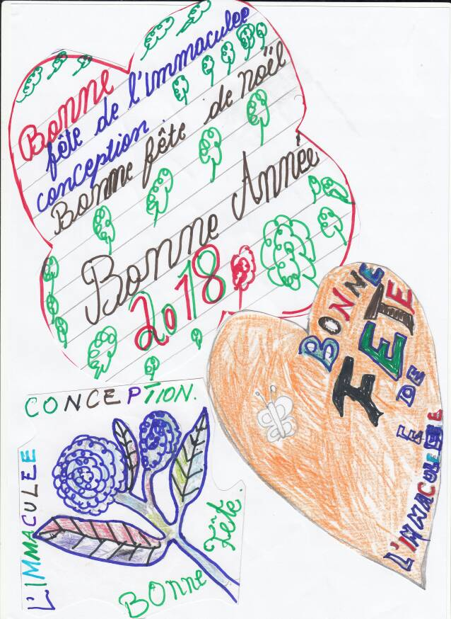
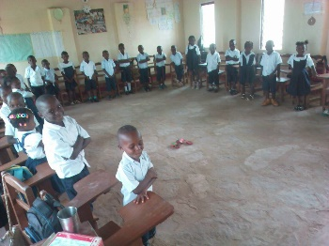
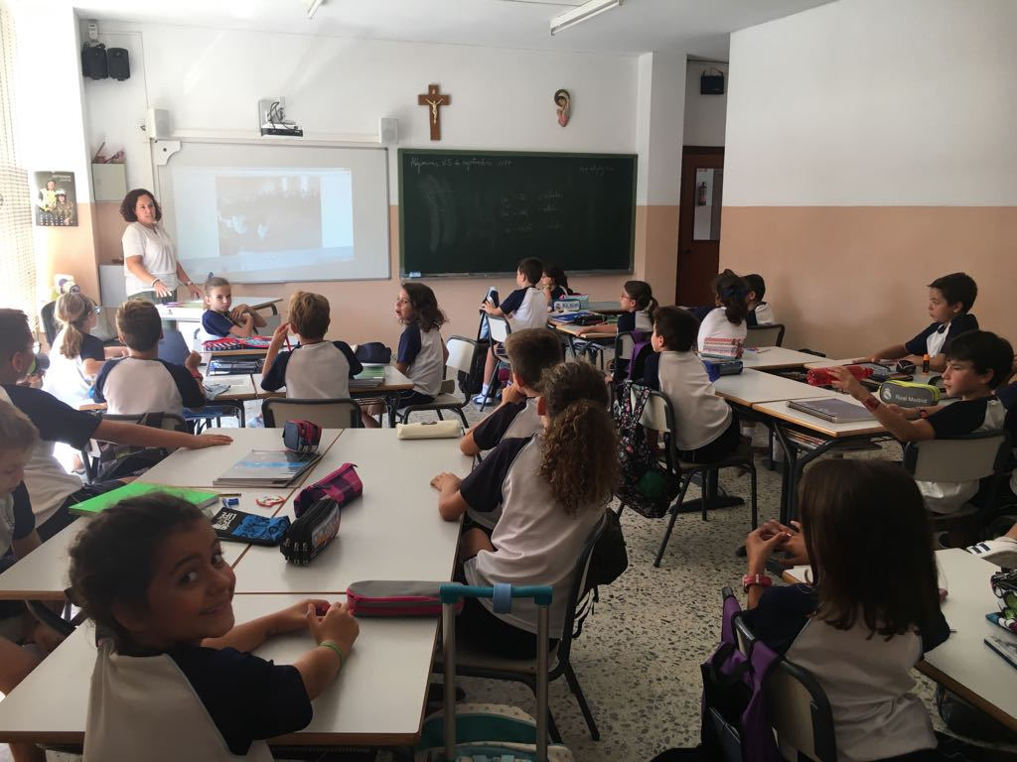
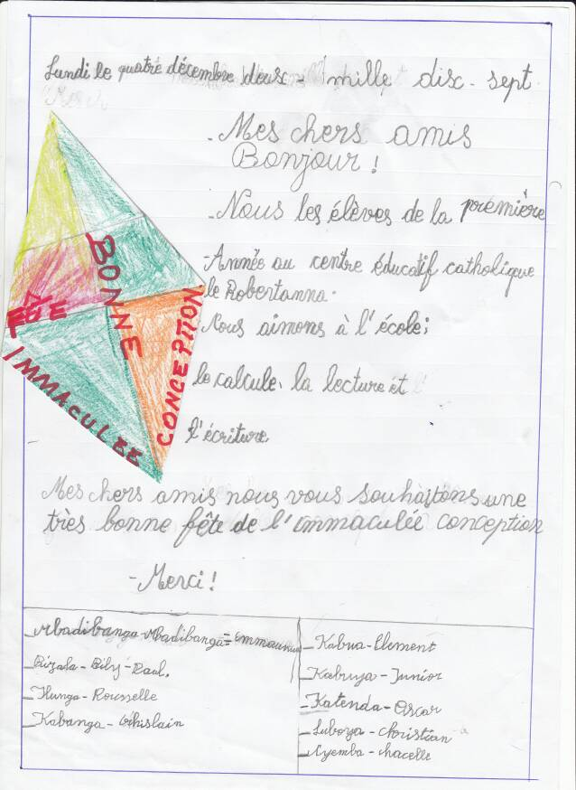
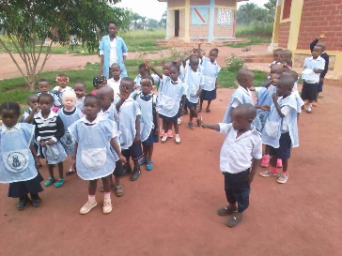
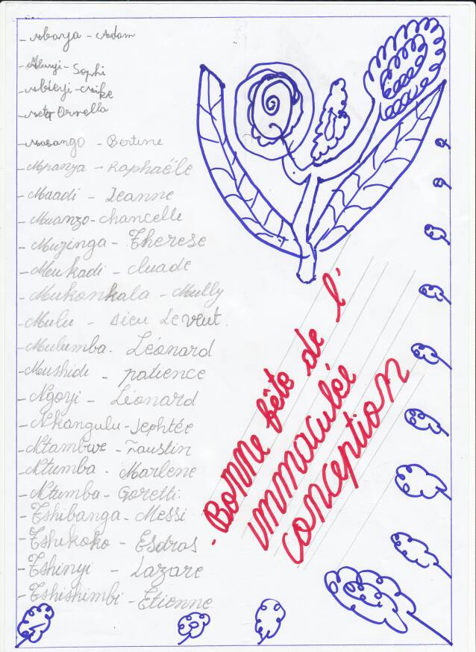
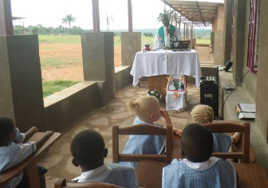
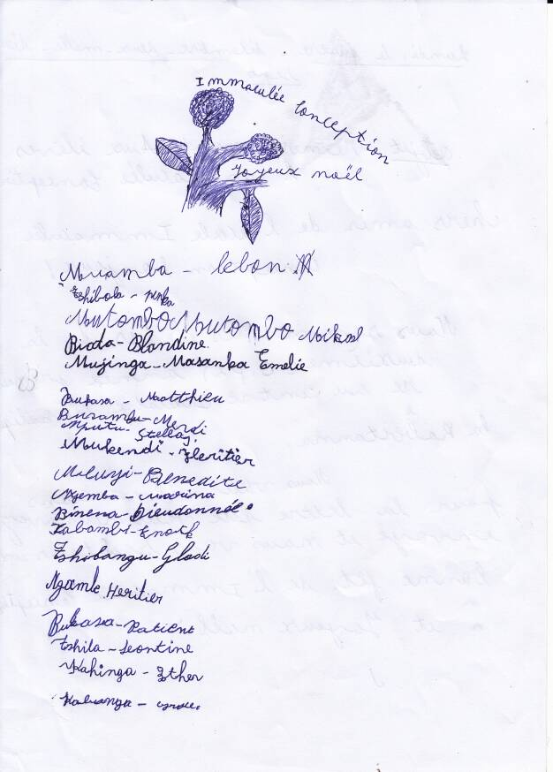
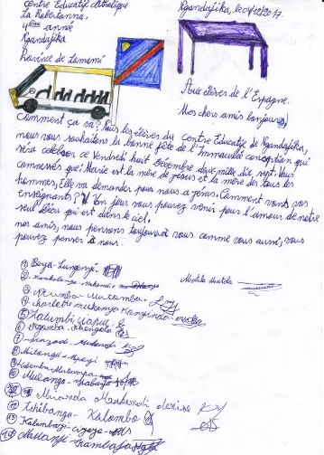
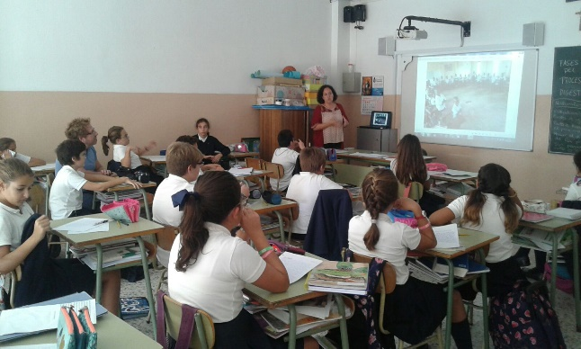
Seguimos conectados con el Congo… inicio de curso, vacaciones Navidad, …

Slide 9
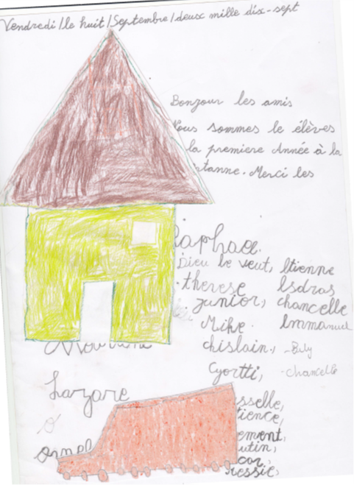
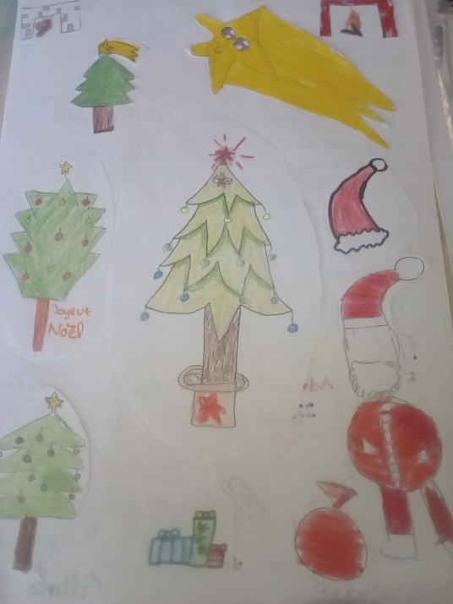
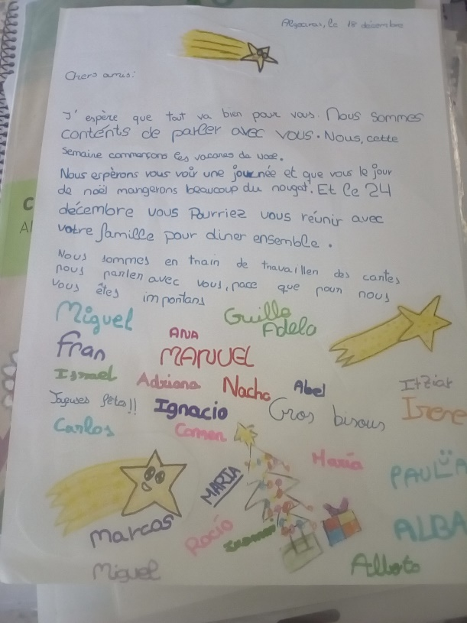
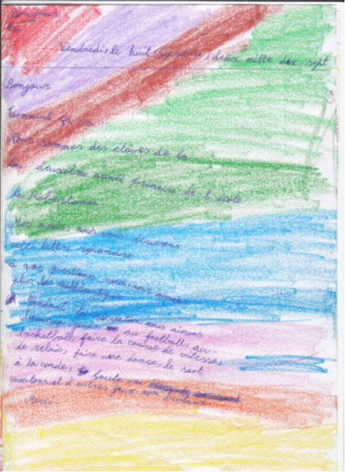

Slide 10
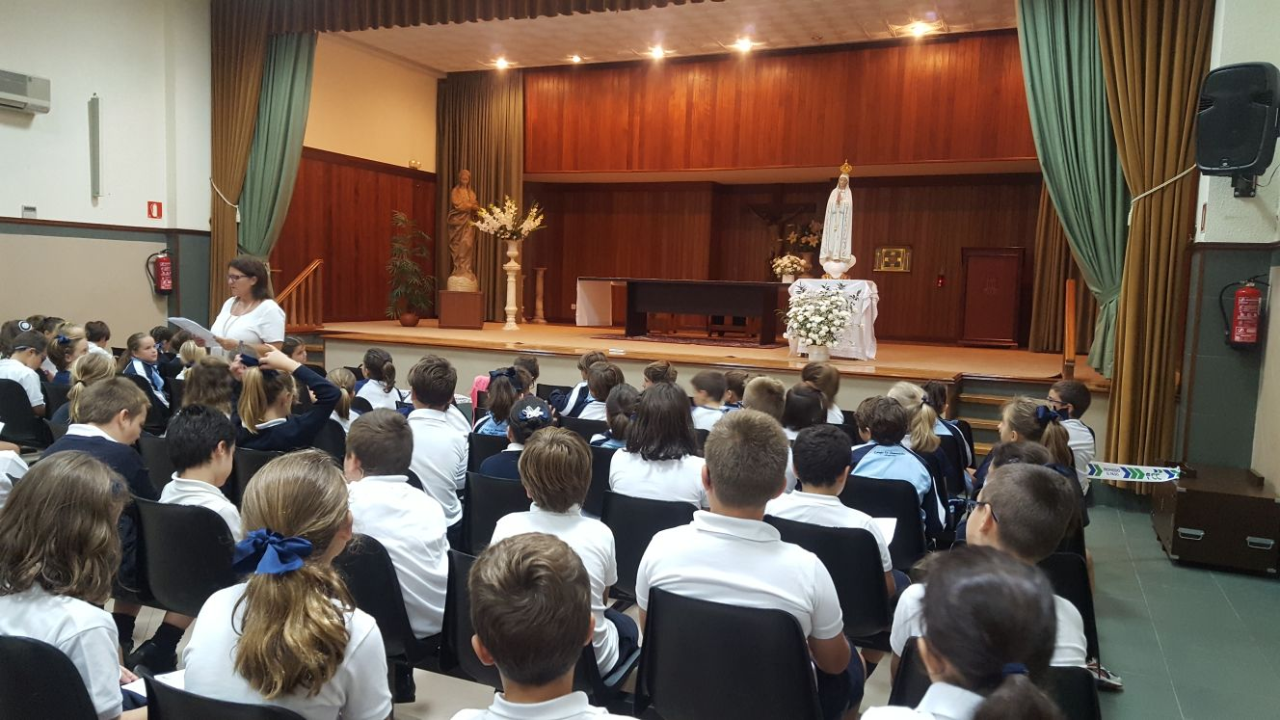
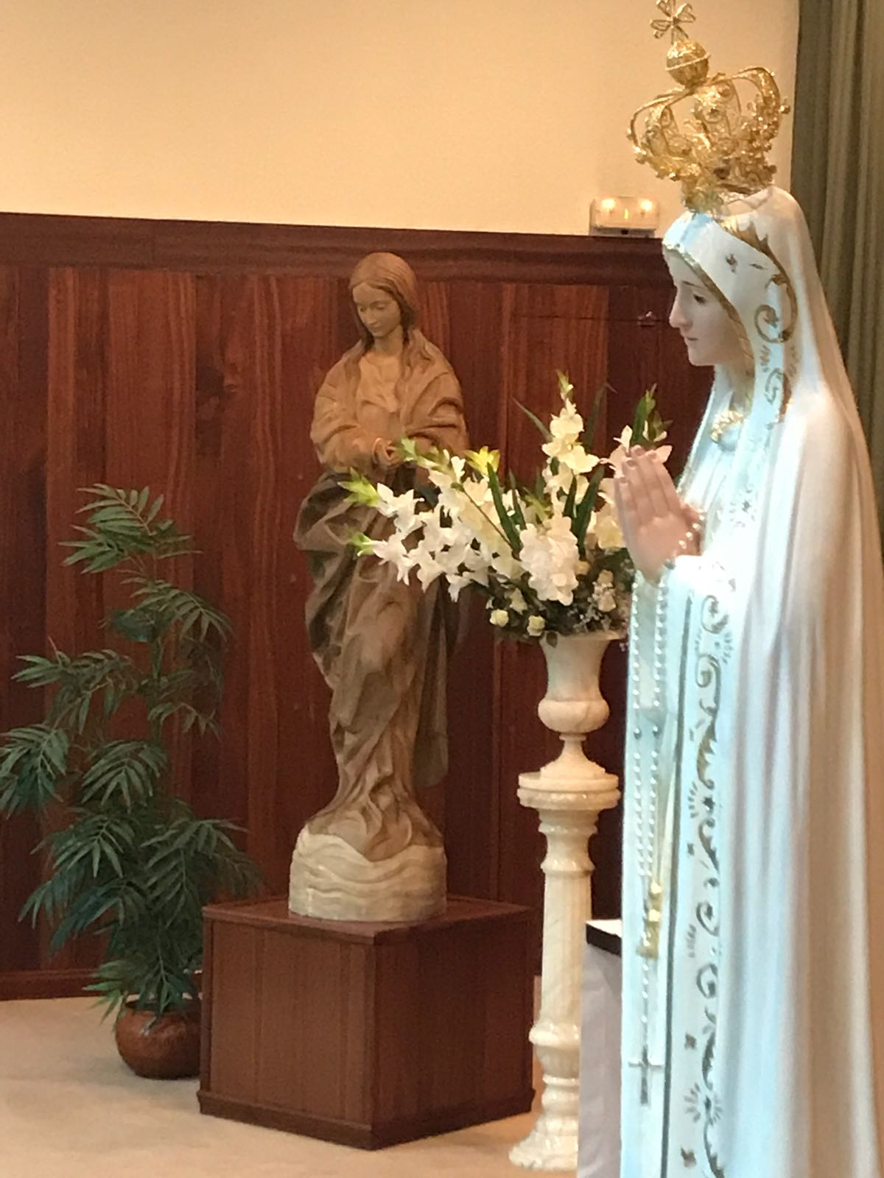
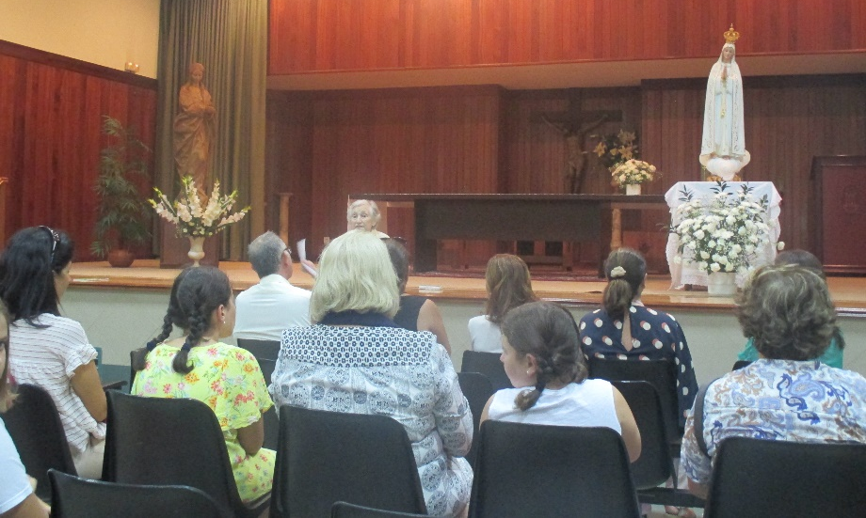
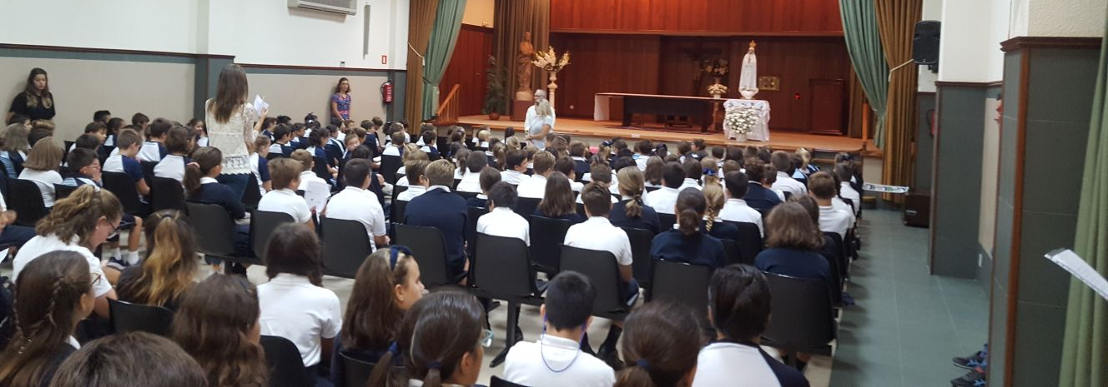
El colegio acoge a Nuestra Señora de Fátima en la capilla. Alumnado, familias y comunidad educativa compartieron un tiempo de oración.

Slide 11
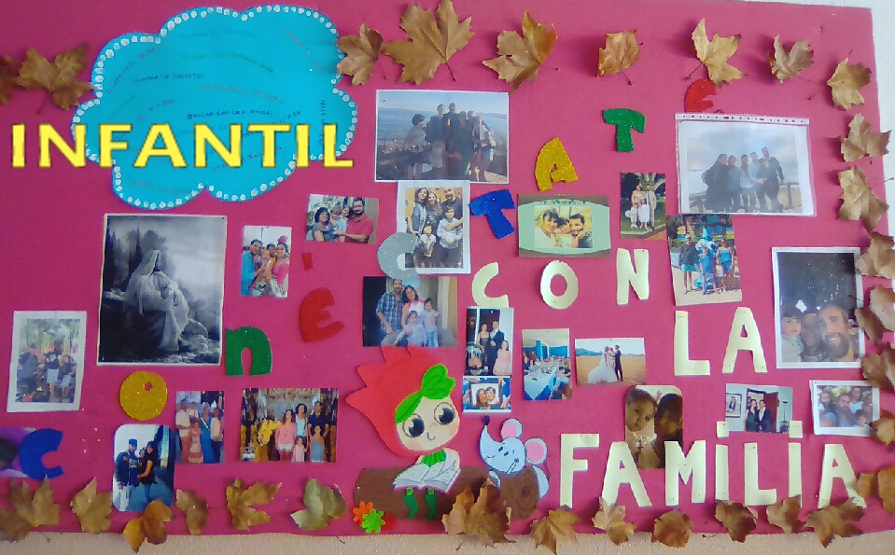
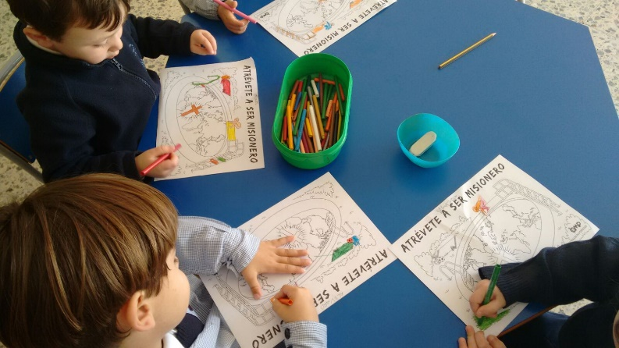
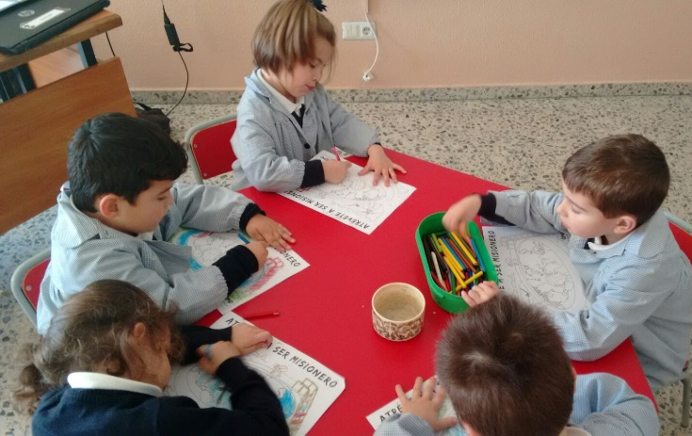
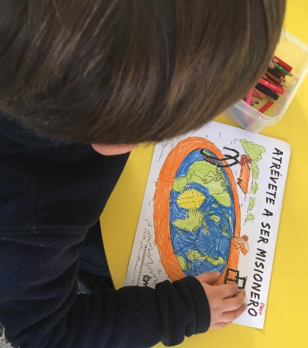
Campaña DOMUND

Slide 12
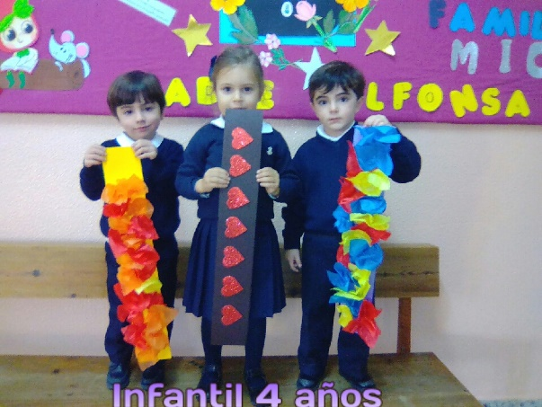
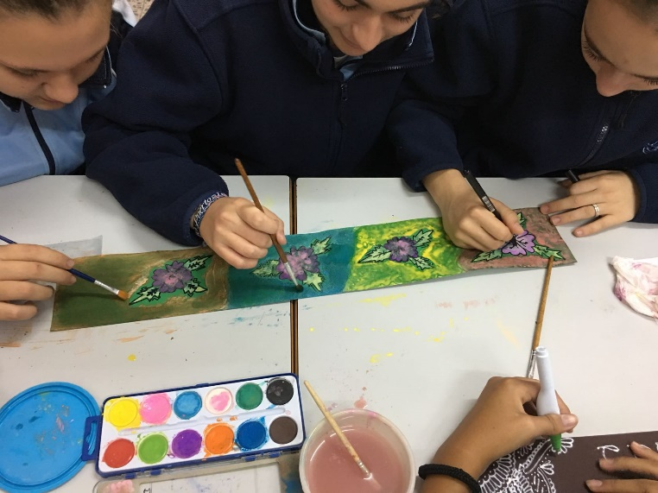
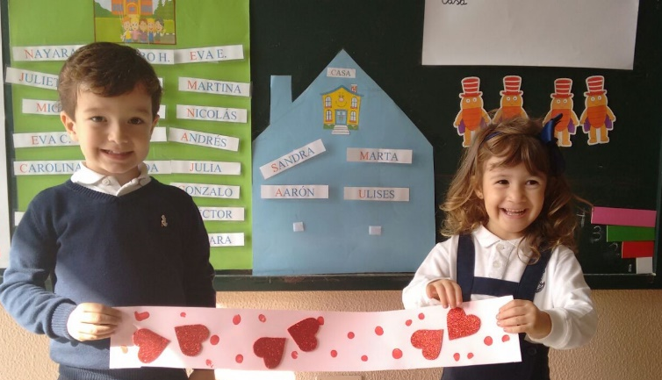

Slide 13
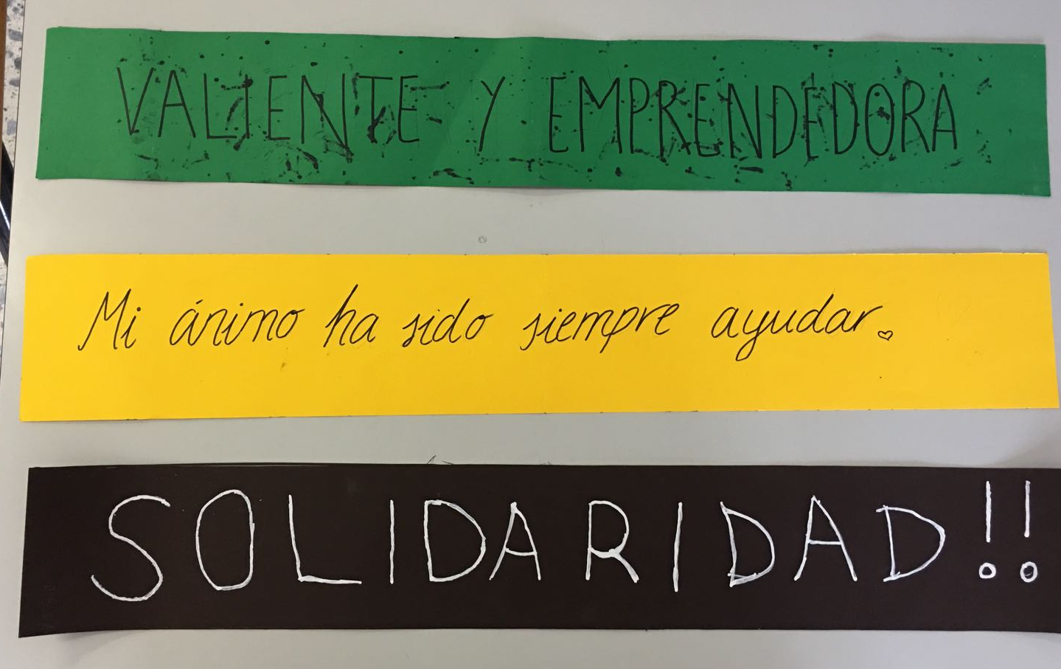
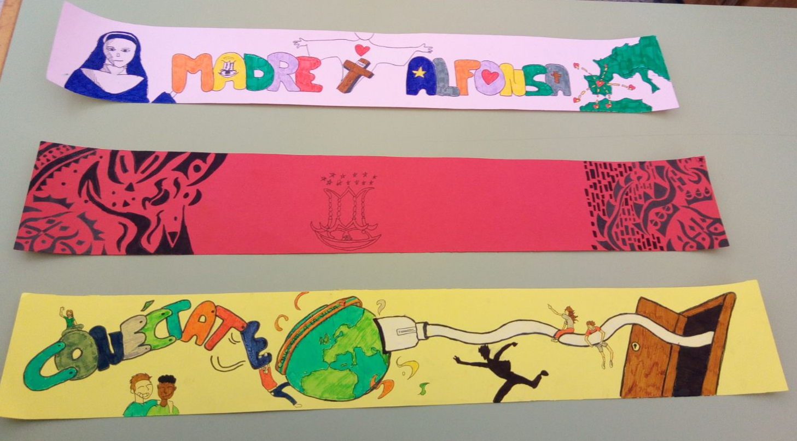
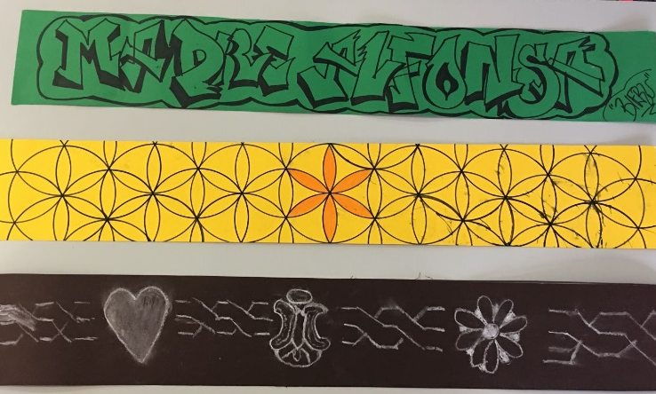

Slide 14
Todos conectamos con Madre Alfonsa con una gran cadena

Slide 17
Eucaristía Día de la Virgen Inmaculada

Slide 18
Ofrenda floral y de cartas
Olimpiadas en honor de Nuestra Patrona

Slide 19
Presentación de la 3ª Campaña MIC
TODOS CON PARAGUAY

Slide 20
Celebración del Adviento alumnos y profesores

Slide 21
JCEM ….CONECTAMOS REUNIONES, TIEMPO DE ORACIÓN, VISITA A LA RESIDENCIA DE MAYORES DE TARIFA

Slide 22
Pascua
Navidad
Cuaresma
Oración

Slide 23
Adviento
Conéctate a tu hermano… extiéndele la mano y abre tu corazón

Slide 24
Belén Viviente y visita de los Reyes Magos

Slide 25
Conectando, trabajando en equipo…..sencillez, espiritualidad, humor…..

Slide 26
Conectamos ……Testimonios de entrega misionera y FSS
INFANCIA MISIONERA , ACTIVIDADES SEMANA DE NUESTRAS MISIONES

Slide 27
Testimonios de las Hermanas MIC
Con Sor Carmen

Slide 28
Con Sor Mª José

Slide 29
Celebración de Nuestras Misiones

Slide 30
Campaña Hambre y Día de la Paz

Slide 31
Jornadas de pastoral en Sevilla y segundo momento formativo : MINDFULNESS con Sor Mª José

Slide 32
Conectamos con Dios. Miércoles de Ceniza …. Iniciamos la Cuaresma.

Slide 34
JCEM …conectando
Encuentro en Ceuta

Slide 35
Conecta con tu superhéroe interior
JCEM , JÓVENES HECHOS DE OTRA PASTA

Slide 36
Procesión de Semana Santa

Slide 39
Celebramos con alegría el tiempo de Pascua

Slide 40
Celebración de la Pascua

Slide 41
Ofrendas de flores a la Virgen y rezo del Santo Rosario

Slide 43
Oración a la Virgen …….conectamos con María de Nazaret y le damos gracias por el año vivido.
María mírame, María mírame si tu me miras Él también me mirará Madre mía mírame, de la mano llévame Muy cerca del ahí me quiero quedar María, cúbreme con tu manto que tengo miedo no se rezar Que con tus ojos misericordiosos Tendré la fuerza tendré la paz María mírame...(coro) María, consuélame de mis penas Es que no puedo, ofenderle más Que con sus ojos misericordiosos Quiero ir al cielo y verlos ya. María mírame...(coro) En tus brazos, quiero... Descansar.

Slide 44
LAICOS
SEGUIMOS CRECIENDO ….

Slide 45
EQUIPO DE PASTORAL
MUCHAS GRACIAS
“MI ÁNIMO HA SIDO SIEMPRE HACER EL MAYOR BIEN A TODOS”

